Slide 1


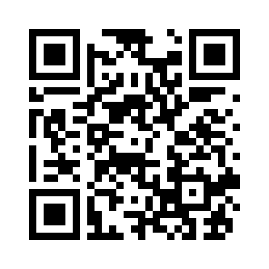
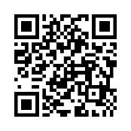
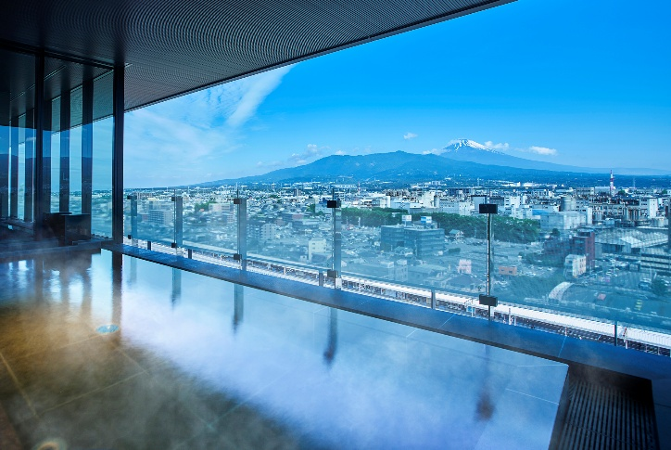
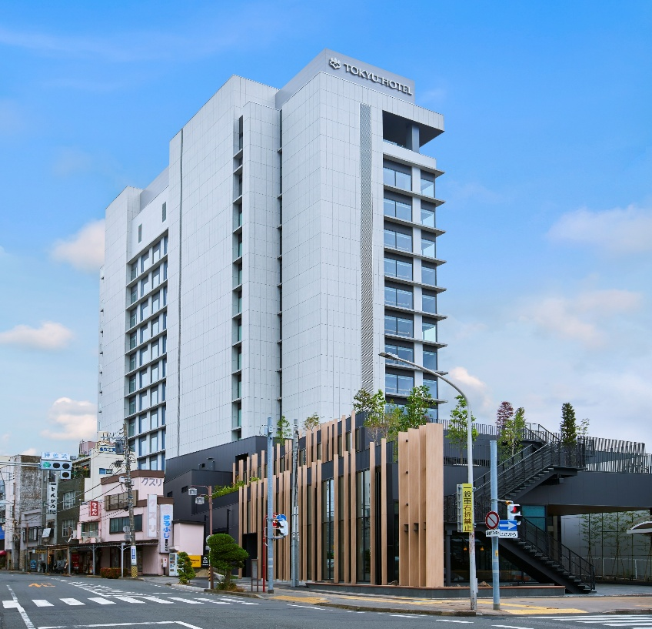
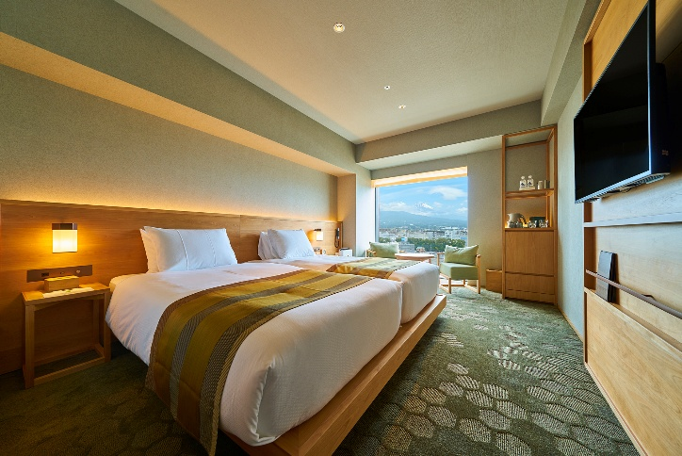
夏の家族旅行は
26.7/1～9/30発
富士山三島東急ホテルへ
早いがお得！伊豆の夏 30日前までの
予約限定プラン発売中！
旅行代金・プラン詳細は
こちらをチェック！
ゆっくり朝食を食べて、水遊びグッズをもって三島散策へ♪
★夏旅応援！１泊朝食付プラン
炉端で焼き上げる鯵の干物や、ご当地グルメのみしまコロッケなどの
和洋ブッフェをお召し上がりください♪
★最大22時間滞在可能！
チェックアウトは12時まで！
のんびりとご滞在いただけます♪
※通常チェックイン15時／チェックアウト11時
★JTBだけ！水遊びグッズ貸出
水鉄砲やバスタオルなどを無料レンタル！ 三島の水辺に手ぶらで遊びにいけます♪
他にも‼
クーポン詳細は
こちらをチェック！
早いがお得！伊豆夏
JTBプランで使える 最大3,000円割引クーポン配布中！
※このクーポンはJTBホームページでのWeb予約で利用可能です※クーポンはなくなり次第終了となります
ＪＲ三島駅南口より徒歩１分！
三島の観光拠点として最適な都市型リゾートホテル！
晴れていれば、雄大な富士山を
露天風呂やお部屋よりご覧いただけます。（一部客室を除く）
お子様にはうれしい
トレインビューの客室もございます！
このチラシではご予約・お申込を受付しておりません。
詳細はお近くのJTB取扱販売店までお問い合わせください。
スーペリアツイン（一例）

Slide 2
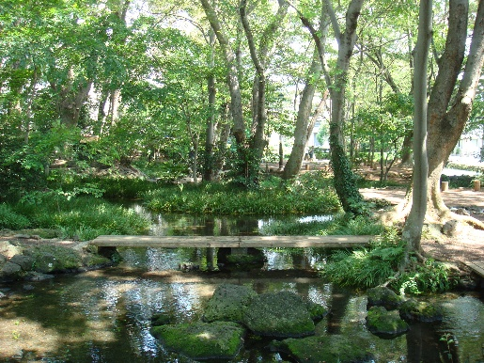
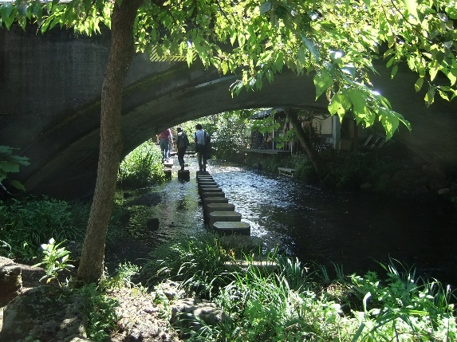
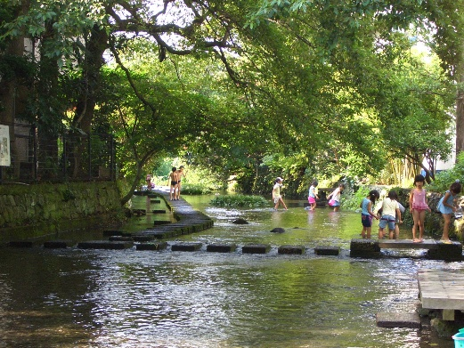
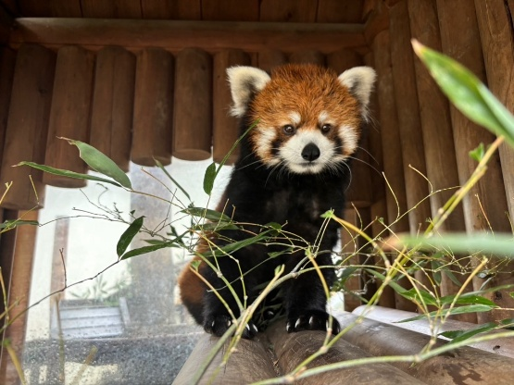
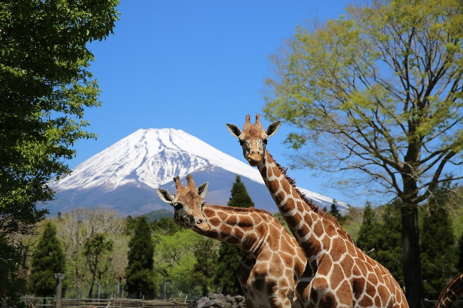
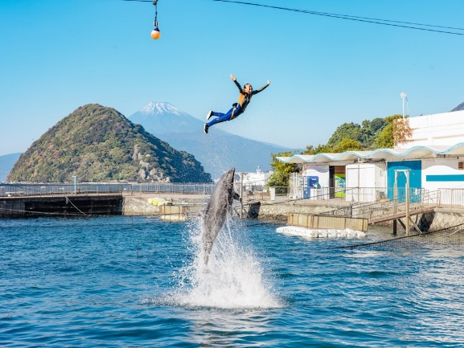
富士山三島東急ホテル周辺
夏の家族旅行におすすめのスポット！
水遊びデビューにぴったり！
白滝公園
富士山の雪解け水が湧き出る公園で、水温は約15〜16℃。真夏でもびっくりする冷たさで、暑い日でもひんやり！
浅い水辺で未就学のお子さまも安心してパシャパシャ遊べます。はじめての“水あそび体験”はここで決まり！
水の上を歩く？！
源兵衛川で水辺探検！
飛び石や木道が続く散策スポット。
水辺を歩いたり、足をつけたり、遊びながら進む“体験型”の楽しさが魅力。
少しアクティブに遊びたい3〜6歳のお子さまにぴったりです。
街なかとは思えない自然の中で、ひんやり涼しくリフレッシュ。
ただの水遊びじゃ物足りないご家族におすすめです。
三島駅前すぐの森の公園
楽寿園
駅徒歩3分、ホテルからもすぐの便利な立地。
レッサーパンダやアルパカに会えるどうぶつ広場に、
メリーゴーランドや豆汽車も楽しめる♪
遊具や蒸気機関車など見どころもいっぱいで、
未就学のお子さまも飽きずに遊べます。
ここだけで１日遊べるので、移動が少なくママ・パパも楽々♪
★★伊豆エリアには他にもおすすめ観光スポットがたくさん★★
富士サファリパーク
伊豆・三津シーパラダイス
当ホテルより
車で約40分
当ホテルより
車で約30分
このチラシではご予約・お申込を受付しておりません。詳細はお近くのJTB取扱販売店までお問い合わせください。

